Slide 1
La dialettologia percettiva alla prova del tempo. Quale spazio, quale metodo, quale ricerca?
MUNI ARTS Department of Romance Languages and Literatures
Vincenzo Pinello
Università di Palermo

Slide 2
Classificazione dei punti di inchiesta
I “centri” sono aree urbane dinamiche o mediamente dinamiche (città capoluogo, centri medi caratterizzati da mobilità sociale e produttività economica), ogni centro corrisponde a un singolo comune.
Invece le “microaree” sono costituite da due o tre paesi contigui associati da costanti socioeconomiche che presentano criticità demografica (perdita e invecchiamento di popolazione) e fenomeni di recessione economica.
(D’Agostino / Ruffino 2005: 95-123)

Slide 3
La rete pilota
Punti e Micro-aree
Trapani
Campobello di Mazara - Castelvetrano
Alcamo
Palermo
Caltavuturo – Sclafani Bagni - Scillato
Agrigento
Canicattì
Tusa
Capo d’Orlando
Catania
Gravina di Catania, Mascalucia, San Giovanni La Punta
Chiaramonte Gulfi, Giarratana, Monterosso Almo

Slide 4
Rete completa vs Rete pilota
 | RETE COMPLETA | RETE PILOTA | COMPLETA/PILOTA
Comuni | 96 | 26 | 100/27,09
Punti d’inchiesta | 55 | 15 | 100 / 27,27
Centri | 33 | 9 | 100 / 27,27
Microaree | 22 | 6 | 100 / 27,27
Informatori | 935 | 255 | 100 / 27,27

Slide 5
Parametri di classificazione
La densità di urbanizzazione di ciascun comune è legata a specifici parametri espressi dagli indicatori Istat sulla demografia, dalla consistenza dei flussi di mobilità, dalla qualità e quantità dei servizi. Esprime il grado di dinamismo o di recessione dei comuni per il quale sono state individuate cinque tipologie polo regionale; comune dinamico; mediamente dinamico; mediamente recessivo; recessivo.
Posizionamento territoriale. È espresso dall’incrocio dei parametri relativi ad altimetria e vicinanza dalla costa (‘area costiera o subcostiera’, ‘montagna o interno’) e a grandezza del comune per numero di abitanti (‘grande centro’, ‘piccolo centro’). Accanto ai grandi centri è stata prevista una specifica tipologia per Catania e Palermo, città metropolitane con profili di urbanicità molto specifici.
Tab. > Pinello 2020: 241 →

Slide 6
Input per il Corpus
D. 16: Lei nota delle differenze tra il siciliano che si parla nel Suo paese/città e il siciliano che si parla nei paesi/città vicini?
D. 17: (Se ha risposto sì alla D. 16) Saprebbe dirmi per quali paesi specialmente Lei nota delle differenze?
D. 18: Saprebbe indicarmi qualche particolarità (pronuncia, parole, espressioni) che non è usata nel dialetto del Suo paese/città ed è invece tipica del dialetto di qualche paese/città vicini?

Slide 7
corpus > Deissi puntuale
> Deissi interazionale o rappresentazionale
Il corpus è composto da
espressioni deittiche puntuali (stringhe di parole),
narrazioni.
Infatti, le risposte degli informatori agli input delle domande appena viste, non si esauriscono con la semplice enucleazione di paesi e fenomeni linguistici, bensì consistono spesso in discorsi interazionali (interazioni informatore/raccoglitore) con al centro le esperienze di vita.

Slide 8
Manifesto epistemologico
«L’ambiente ideale per l’osservazione della deissi nel nostro corpus si determina quando il parlante è sottoposto a input della differenza linguistica su dimensione diatopica.
Tali stimoli cognitivi sollecitano l’informatore a stabilire distanze e vicinanze nello spazio, fissare confini di separazione spaziale, istituire relazioni ‘sotto vs sopra’ (‘pianura vs montagna’), indicare posizionamenti e direzioni nello spazio.
In tale contesto, gli atti verbali deittici si qualificano quali reazioni del parlante a input volti a raccogliere opinioni sulla differenza linguistica i quali ottengono anche dati di tipo extra-linguistico»

Slide 9
Manifesto epistemologico
gli informatori usano gli elementi deittici, in particolare la deissi spaziale o topodeissi (avverbi di luogo, dimostrativi, verbo andare e varianti).
la deissi personale incarna la dimensione egocentrica dell’interazione.
il campo indicale della deissi fantasmatica (o modo analogico) nella fenomenologia delle interazioni metalinguistiche ALS è lo spazio vissuto.
la deissi è elemento centrale delle “dicotomie oppositive” o “interazionali”, rappresentazioni categoriali dicotomiche.
Pinello 2020: 242

Slide 10
Deissi > Statuto scientifico
Teoria formulata in seno alla dialettologia percettiva e agli studi sulla pragmatica (Atti del Convegno di Bardonecchia del 2000 e studi segg.);
Strumenti della linguistica cognitiva e in particolare la semantica della concettualizzazione.

Slide 11
Deissi > Dialettologia percettiva
Il sintagma “espressione indicale” si deve a Peirce ([1931-1935] 1980) che lo ha utilizzato per quei segni (es. pronomi dimostrativi) la cui funzione unica è indicare qualcosa.
L’ipotesi di Peirce si rifà alla teoria classica di Bühler ([1934] 1965) che aveva definito origo il centro di un “campo indicale” occupato dal parlante quando fa un’enunciazione.
Il campo indicale è la somma di persona-luogo-tempo, cui si riferiscono le parole indicali “io”, “qui”, “adesso”. Da ciò deriva lo schema del “campo indicale del linguaggio umano”, la ben nota croce marcata da un cerchio racchiudente le tre parole indicali.

Slide 12
Deissi > Linguistica cognitiva
La L.C. definisce la deissi come processo di costruzione, rappresentazione, concettualizzazione.
La concettualizzazione è sovraordinata al frame.
Il frame è la struttura di dati che realizza la rappresentazione mentale degli oggetti, la via di accesso alle mappe cognitive della mente.
In tale ambito molto stimolante risulta il quadro teorico proposto da Croft / Cruse (2010: 75, 91-95). I due linguisti cognitivi mettono a frutto i lavori di Langacker, che ha fatto ampio utilizzo dei principi della psicologia della Gestalt, assegnando la deissi alla classe degli “aggiustamenti focali” sotto il tetto categoriale della “Prospettiva”

Slide 13
Categoria > Prospettiva
Classe > Aggiustamenti focali → Deissi
P. e A. F. pongono in rilievo la qualità visiva e spaziale degli elementi che entrano in relazione con il campo indicale.
A sua volta l’elemento visivo contempla le “immagini”, ovvero le rappresentazioni, le quali sono anche spaziali.
Croft / Cruse (2010: 91-94), aderendo pienamente alla prospettiva langackeriana, specificano le tre proprietà fondamentali delle costruzioni deittiche: a) spazio-temporale (espressa con i dimostrativi “questo”, “quello” e con gli avverbi di tempo passato e presente);
b) sensibilità al contesto (gli enunciati deittici dipendono dalla “base comune” di conoscenza degli interlocutori);
c) empatia, che focalizza il partecipante all’evento espresso dall’enunciato (focalizzazione di soggetto o oggetto e diatesi attiva o passiva).
A seguire, Estratto → Estratto Pinello 2020: 244 («Con la traslazione …»)

Slide 14
Tipologie deittiche ALS
Topodeissi con verbi di movimento: sono andato; sono stato; allontanandosi, ecc.; (tipo interlinguistico itivo)
Topodeissi con espressioni di posizionamento e orientamento: da … a…; vicino; verso; ecc.;
Deissi ipotetica o analogica del tipo reale: se vai a …; se ci spostiamo; vai a …; ecc.;
Topodeissi con dimostrativi, riferiti a parlanti, a comunità linguistica o a elementi territoriali ad esempio: “montagna”;
Topodeissi con avverbi indicatori di luogo: qua; qui; là; lì; ecc.;
Deissi della trattativa sullo spazio, espressioni linguistiche enunciate dal Raccoglitore per ricondurre l’attenzione dell’Informatore al territorio e ai paesi “vicini” al centro d’inchiesta: più vicino; troppo lontano; così ci allontaniamo troppo; ecc.

Slide 15
Analisi del corpus > Esemplare 1
L’interazione si apre con la deissi della trattativa sullo spazio. Essa si sviluppa nei turni da I10 a I12 e ha il suo epicentro in R11 con l’espressione deittica attraverso la quale il raccoglitore sollecita l’informatore a “rimanere in zona” e a prendere in considerazione i paesi vicini. L’inserimento da parte del raccoglitore di questo elemento fisico della spazialità determina la reazione di accomodamento o livellamento fisico-cognitivo dell’informatore (I12).
In I22 la deissi ipotetica ha per oggetto Cammarata, piccolo comune confinante con il centro dell’informatore e al quale questi associa l’incomprensione linguistica, tratto a forte rischio di stigma e segnalatore di dialettalità.

Slide 16
Analisi del corpus > Esemplare 1
A questi due elementi (deissi e tratto linguistico) sono legate le rappresentazioni cognitive dello spazio vissuto, entrambe connotate in diacronia: l’una (R37-I40) del dominio del “Vicinato” (l’informatore rievoca le residenze estive della giovinezza nella casa di campagna ubicata vicino Cammarata), l’altra del dominio “Scuola” (I62) per la quale viene ribadita la distanza linguistica con Cammarata, comune coinvolto anche nella deissi ipotetica con il verbo deittico (I70): «se uno si sposta a pparlare».

Slide 17
Analisi del corpus > Esemplare 2
La topodeissi col dimostrativo di distanza sti è l’elemento costitutivo della dicotomia interazionale ‘Costa vs Montagna’ (I1) con chiara funzione esoforica della procedura indicale.
La dimensione linguistica della dicotomia è fondata sul tratto dell’incomprensione (I2).
La deissi della trattativa sullo spazio si sviluppa da R3 a I12 con tre input deittici finalizzati all’avvicinamento spaziale somministrati dal raccoglitore (R3, R7, R9) a quali fa seguito da parte dell’informatore, dopo un primo rifiuto (I6), il livellamento fisico-cognitivo (I12).
In tale contesto, sempre in I12, questa volta con i più vicini comuni Gibellina e Salaparuta, si sviluppa un’ulteriore dicotomia rappresentazionale ‘Costa vs Montagna’ per la quale il dimostrativo utilizzato è per tre volte del tipo ssa/chissa e per una volta del tipo sti/chisti.

Slide 18
Le funzione della deissi. Corpus ALS
aggancio tra spazio-territorio e spazio cognitivo: spazio vissuto; dicotomie oppositive interazionali;
inclusione della componente ideologica nell’ancoraggio classico tra lingua e spazio-territorio;
puntatore linguistico di direzione sulle assi variazionali ‘sopra vs. sotto’ – ‘superiore vs. inferiore’, quindi con inferenza nella dimensione dello spazio-territorio e dello spazio cognitivo: dicotomia oppositiva interazionale;
proclamatore di ideologia linguistica e vettore di identità linguistica;
orientamento spaziale;
separazione e delimitazione delle spazialità;
introduttore di eventi salienti: spazio vissuto;
orientamento narrativo (funzione testuale);
introduttore di elementi linguistici della differenza

Slide 19
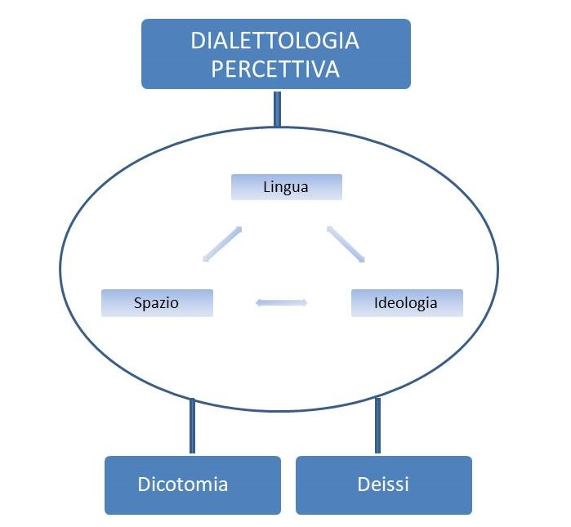
La rete relazionale Lingua/Spazi/Territorio
Dialettologia percettiva, Deissi, Dicotomia interazionale

